Slide 1


Особенности изготовления и монтажа металлоконструкций и трубопроводов объектов использования атомной энергии
III Международная Конференция для заводов металлоконструкций, проектировщиков и подрядчиков
АО «НИКИМТ-Атомстрой»
Начальник управления сварочных технологий
Губа С.В.
Notes:
1
1

Slide 2
АО «НИКИМТ-Атомстрой»
Более полувека в атомной отрасли
Notes:
2

Slide 3

ОСНОВНЫЕ НАПРАВЛЕНИЯ ДЕЯТЕЛЬНОСТИ
Схема направлений деятельности НИКИМТ

Slide 4
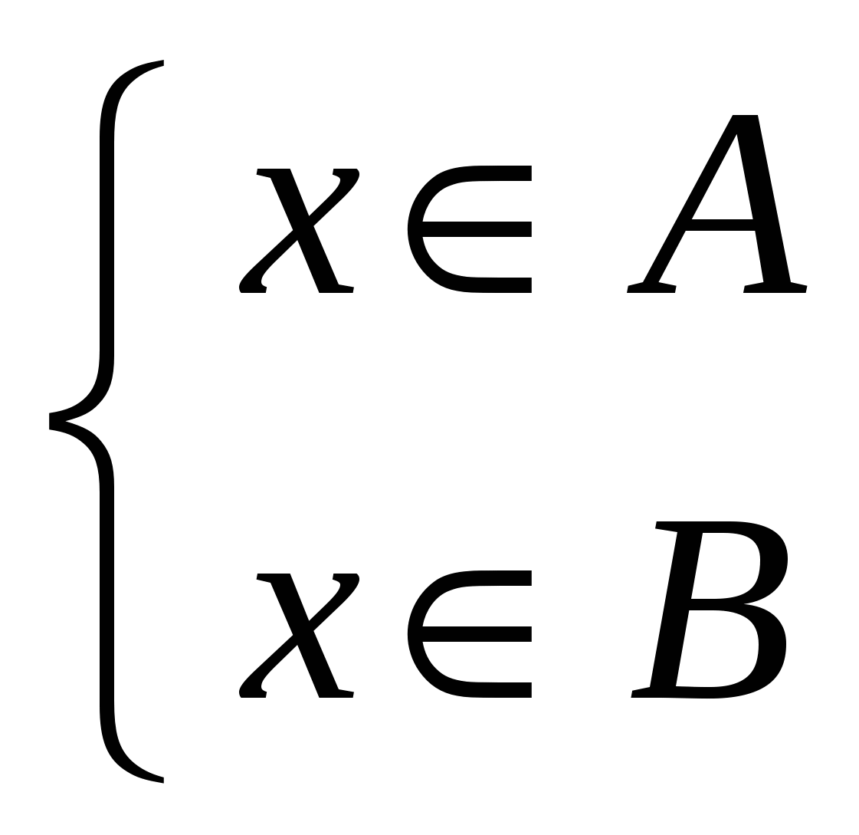





АО «НИКИМТ-Атомстрой» - головная материаловедческая организация ГК «Росатом»
Головная материаловедческая организация (ГМО) - организация, признанная соответствующим органом использования атомной энергии оказывать следующие виды услуг:
Согласование производственно-технологической и производственно-контрольной документации
Аттестация контролёров
(ГОСТ Р 50.05.11-2018)
ГМО
Оценка соответствия в форме испытаний
Согласование отступлений
от действующих требований

Slide 5
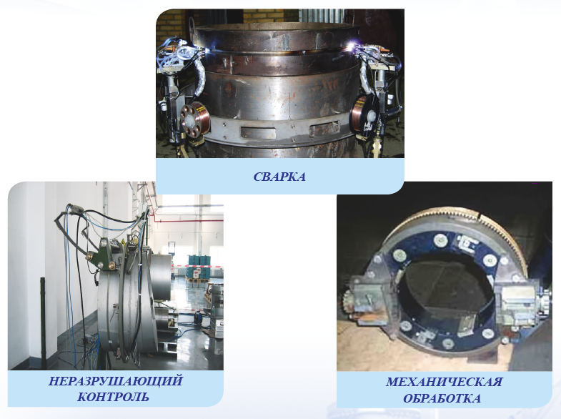
ОСНОВНЫЕ НАПРАВЛЕНИЯ ДЕЯТЕЛЬНОСТИ
Производство оборудования НИКИМТ

Slide 6
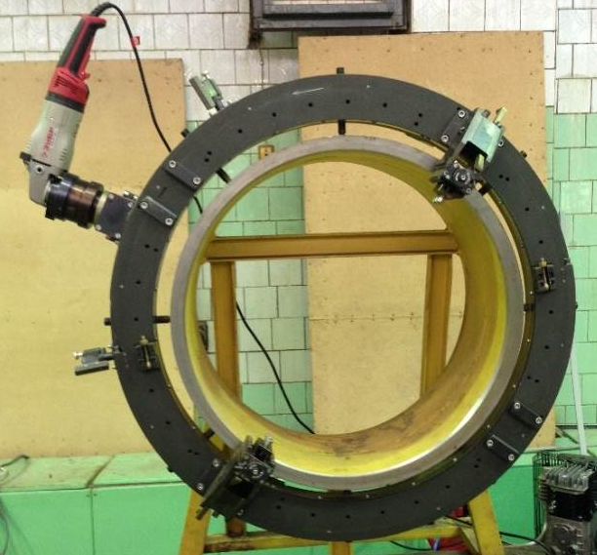
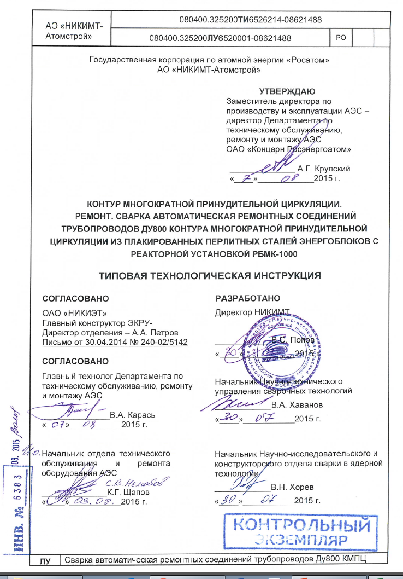
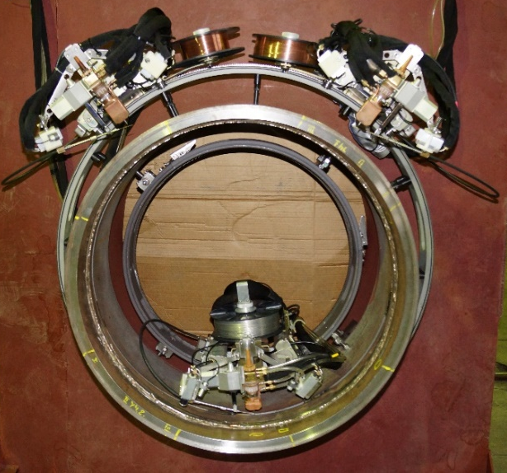
Оборудование НИКИМТ для сварки КМПЦ
Автоматизация ремонта трубопроводов КМПЦ
Макроструктура ремонтного соединения КМПЦ (836х42 мм), выполненного ААДС
Комплекс оборудования для автоматизированного дистанционного ремонта трубопроводов КМПЦ АЭС РБМК

Slide 7
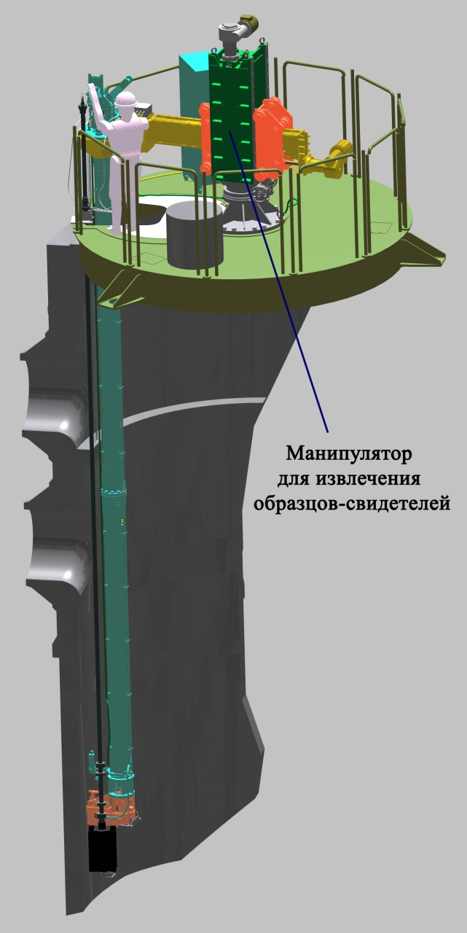
Устройство для извлечения и транспортирования образцов-свидетелей
Устройство для извлечения и транспортирования образцов-свидетелей применяется при выполнении транспортно - технологических операций с образцами-свидетелями (корпусной стали реактора ВВЭР-1000 и ВВЭР-1200) в помещении реакторного отделения и при транспортировке образцов-свидетелей.
Использование устройства позволяет обеспечить радиационную безопасность при обращении с облученными образцами-свидетелями корпусной стали. Исследование образцов – свидетелей позволяет продлить срок службы реакторных установок.

Slide 8
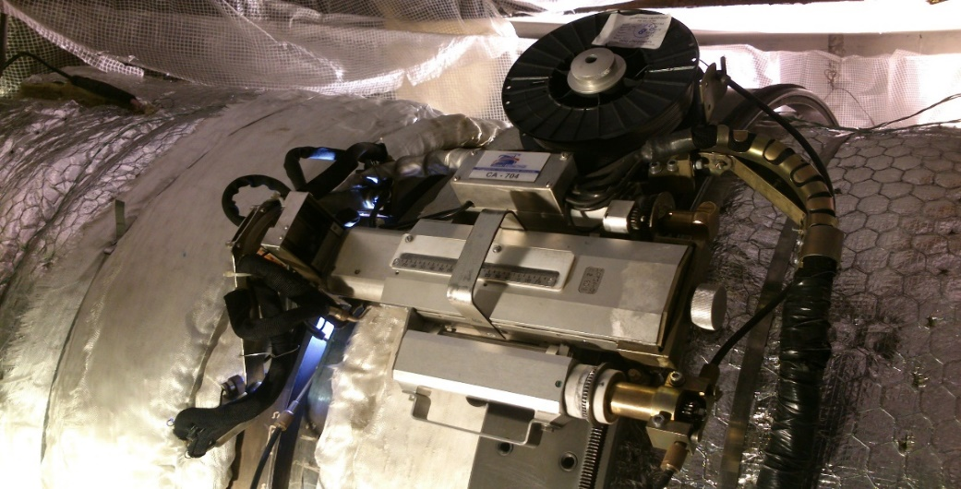
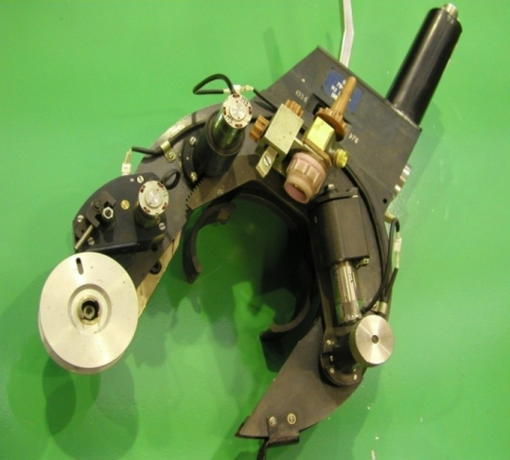
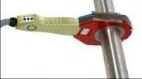
Комплексная автоматизация сварочных работ на ОИАЭ
Типы сварочного оборудования
В монтажном производстве используются трубосварочные автоматы в основном трех типов - со сварочной головкой закрытого (камерного) типа, открытые (корпусные) и орбитальные (тракторного типа)

Slide 9
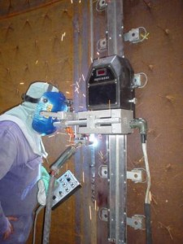
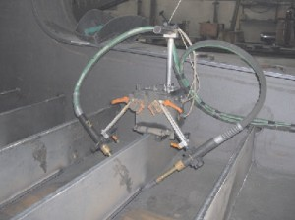
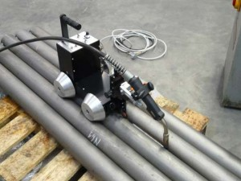
Комплексная автоматизация сварочных работ на ОИАЭ
Применение сварочного оборудования на продольных сварных соединениях металлоконструкций
Варианты применения сварочных тракторов и кареток

Slide 10
Комплексная автоматизация сварочных работ на ОИАЭ
Развитие
Перспективные направления развития сварочного производства в атомной отрасли
Порошковая проволока
Трубогибы
Автоматизация
Повышение производительности
Сокращение количества сварных швов
Снижение влияния человеческого фактора

Slide 11
Система технического регулирования в области использования атомной энергии
162-ФЗ
«О стандартизации»
184-ФЗ
«О техническом регулировании»
170-ФЗ «Об использовании атомной энергии»
Ст. 6. Порядок стандартизации … в области ИАЭ
Ст. 5. Особенности технического регулирования в отношении … продукции, для которой устанавливаются требования, связанные с обеспечением безопасности в области ИАЭ…
Ст. 20 Госуправление в ОИАЭ
… организация и осуществление аккредитации в области ИАЭ
Порядок
стандартизации
Особенности разработки и установления обязательных требований
Особенности оценки соответствия
Аккредитация в области использования атомной энергии
Постановление Правительства
от 12.07.2016 № 669
Постановление Правительства
от 23.04.2013 № 362
Постановление Правительства
от 15.06.2016 № 544
Постановление Правительства
от 20.07.2013 № 612
Система технического регулирования в области ИАЭ

Slide 12
Система оценки соответствия в области использования атомной энергии
2018 год !
184-ФЗ «О техническом регулировании» (ст. 5)
НПА РТН от 21.07.2017 №277
170-ФЗ «Об использовании атомной энергии» (ст.37)
Перечень продукции, подлежащей обязательной сертификации
ПП РФ № 544
«Об особенностях оценки соответствия…»
НП-071-18 «Правила оценки соответствия продукции…»
ГОСТы 50… (обязательные)
НПА ГК
Порядок ОС
Реестр выданных сертификатов соответствия
Правила
Принципы
Методы ОС
Бланки сертификатов соответствия
Продукция, подлежащая ОС в опред. форме
Оформление результатов
Реестр решений о применении импортной продукции

Slide 13
Нормативная база в атомной отрасли
Особенности изготовления и монтажа металлоконструкций и оборудования АЭС
НП-001-15
Основные положения обеспечения безопасности атомных станций
1-й, 2-й и 3-й класс безопасности
НП-089-15
НП-010-16
4-й класс безопасности
СП.70.13330-2012
СП.75.13330-2011
ПНАЭ Г-10-031-92 (Правила сварки)
НП-105-18 (Правила контроля)
ПНАЭ Г-10-032-92 (Правила контроля)
НП-104-18 (Правила сварки)

Slide 14
Нормативная база в атомной отрасли
Особенности изготовления и монтажа металлоконструкций и оборудования АЭС
Сводный перечень документов по стандартизации
Основные металлические материалы
Сварочные материалы
НП-089-15
НП-010-16

Slide 15
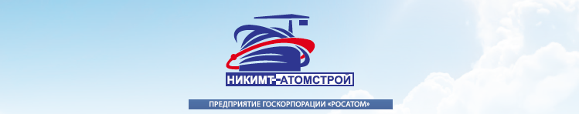
III Международная Конференция для заводов металлоконструкций, проектировщиков и подрядчиков
СПАСИБО ЗА ВНИМАНИЕ!
127410, г. Москва, Алтуфьевское шоссе, дом 43, строение 2
тел. +7 (495) 411-65-50, доб. 27-03
факс: +7 (495) 411-65-52/53
gubasv@atomrus.ru
www.nikimtatomstroy.ru

